Slide 1
Тестування простого предмету
Виконав ст.гр. ІП-16-1
Шмигельський Ярослав

Slide 2
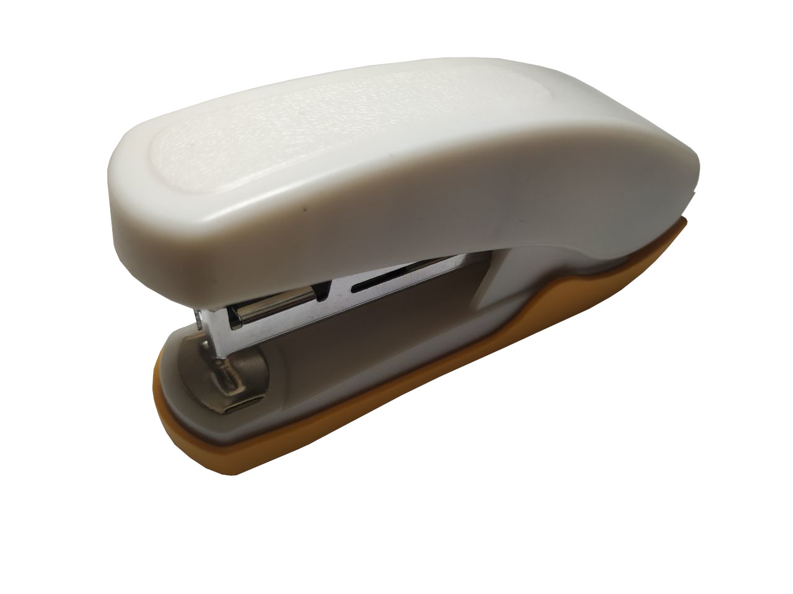
Для тестування було обрано степлер 2047 NORMA

Slide 3


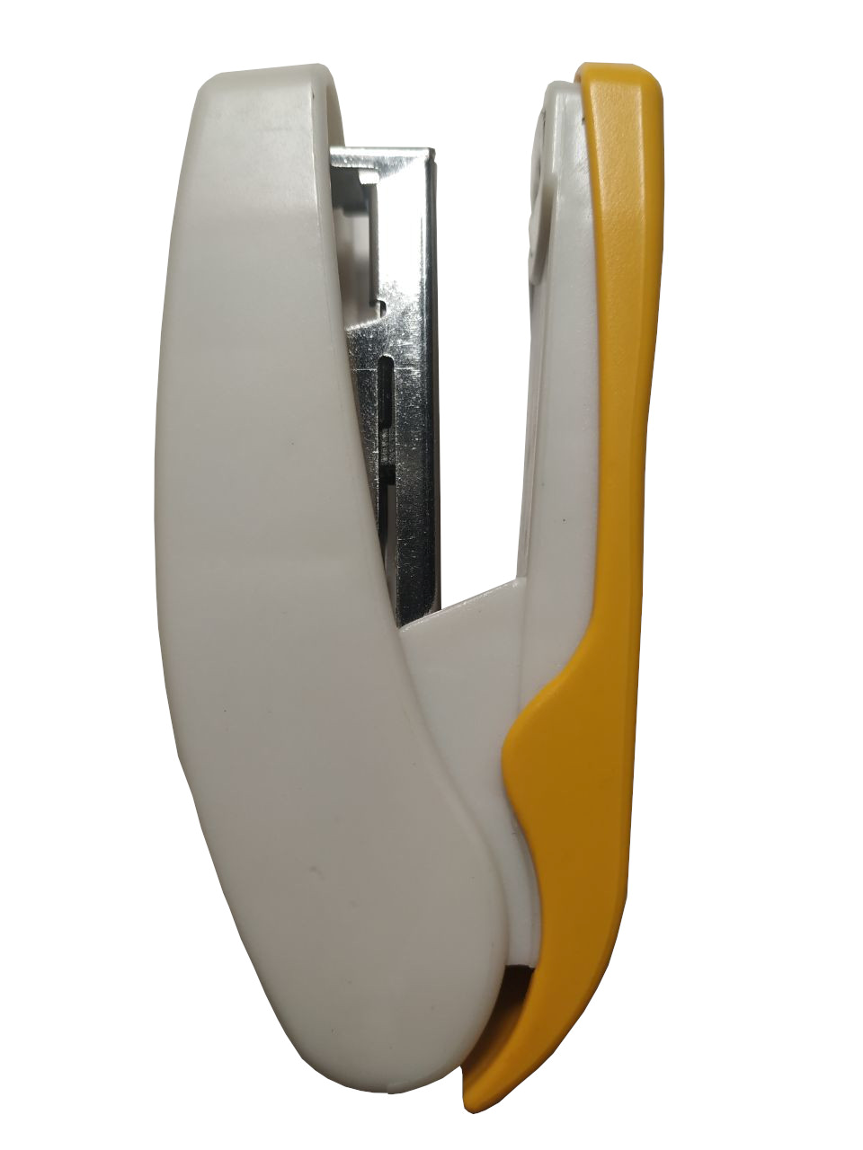
Primary Testing
Степлер виготовлений з пластику ABS.
Матеріал з якого виготовлений степлер є безпечним для людини.
На степлері не має маркувань та не вказаний виробник.
Степлер не містить від самого початку скоб.
Порівнюючи з іншими виробниками, степлер я значно менший, легший та має заокруглені краї.

Slide 4
Quality estimation
Степлер не містить аномальних нерівностей, задирок, лишніх матеріалів, люфту між частинами ,неохайностей, тріщин, заводського браку.
При використанні не відчутно зайвих звуків таких як: скрип частин степлера.
Степлер не чіпляється за одяг та шкіру, міцно тримається в руці

Slide 5
Security testing
Даний степлер є небезпечним для людини. При неправильному поводженні можливо подряпатися або поранитися при використанні, небезпечно для очей.
Не рекомендовано давати дітям до 4 років.
Люди із обмеженими можливостями зможуть безперешкодно користуватися

Slide 6
Appearance testing
Колір виробу: білий та жовтий.
Не має малюнків, написів, маркувань.
Не покритий фарбою.
Не нанесено марки, логотипу виробника та інших знаків.
Розміри степлера: висота 4см, ширина 2см, довжина 9 см. Степлер є малим відносно інших засобів.

Slide 7
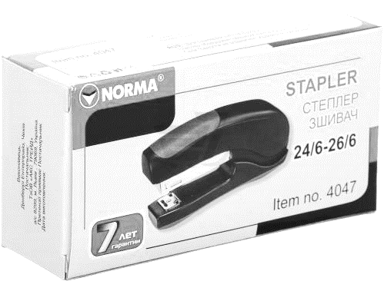
Appearance testing
Упаковка степлера виготовлено з білого картону на якій надруковано логотип та назву виробника, тип степлера, матеріал з якого виготовлений та розміри.
Упаковка виконана в чорно-білих кольорах та не приносить естетичне задоволення.
Тест містить інформацію на англійській та українській, що є добре

Slide 8
Usability Testing
Степлер зручно тримати в руці завдяки овальній формі.
Нижня частина сплера є прямокутною, що дозволяє поставити його на стіл
Зручно заповнити скобами.
Не має різкого запаху.
Комфортно використовувати степлер та не викликає проблем при довгому використанні

Slide 9
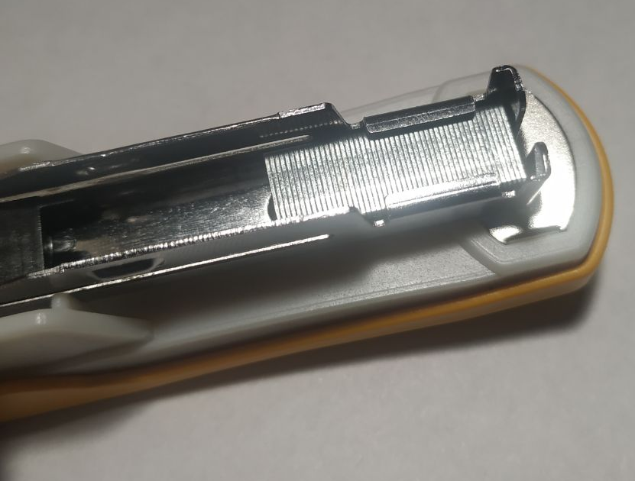
Functional testing
Зручно самостійно заповнити скобами.
Виріб не підтримає різноманітні розміри скоб.
Використовує скоби №10. Ширина 9 мм.
Не можливо використовувати замість скоб інші матеріали.
Можна використовувати скоби інших виробників

Slide 10
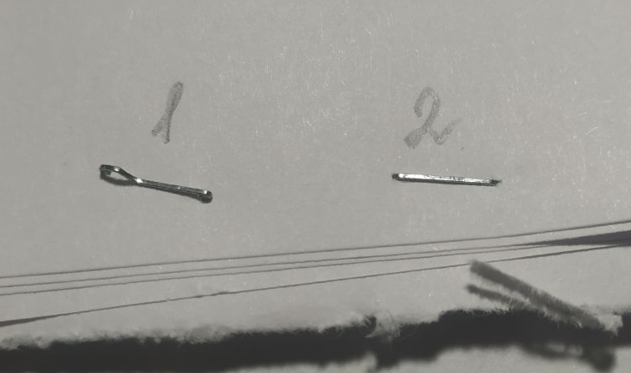
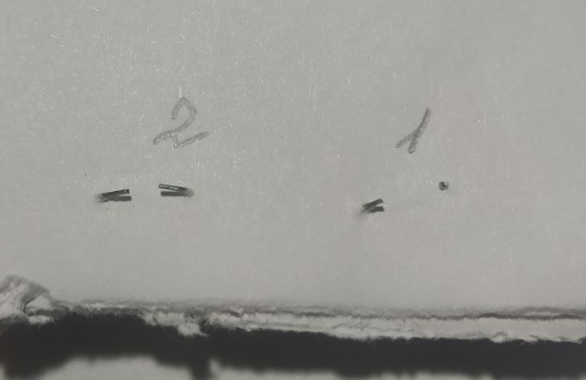
Functional testing
Для успішного виконання цільової роботи необхідно якомога сильніше натиснути на степлер.
Від сили натиснення, степлер може пробити різну кількість аркушів (під номером 1 слабкому натисненні степлер не зміг пробити 8 аркушів)
Тест пройдено

Slide 11
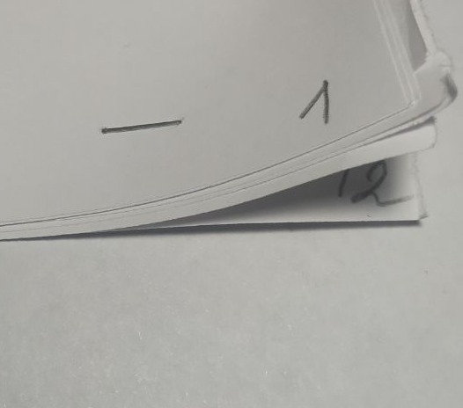
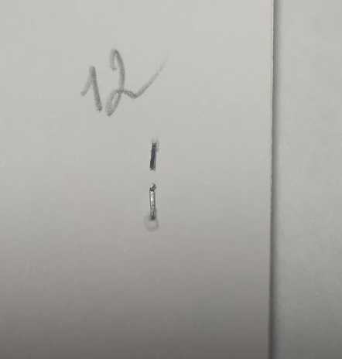
Functional testing
Максимальна кількість аркушів, які може скріпити степлер є 12 (а4 80г/м2).
Тест пройдено

Slide 12
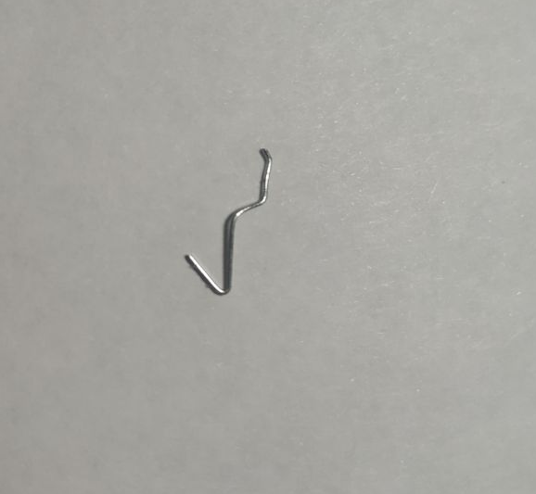
Functional testing
Степлер не може пробити тверді пластини, скло, твердий пластик.
Тест пройдено

Slide 13
Stress testing
При випущенні з рук степлера на рівні стола, він не був пошкоджений. Не було виявлено тріщин та подярип. Механізм не був пошкоджений
При дуже сильному натисканні до кінця не було виявлено проблем.
Тест пройдено

Slide 14
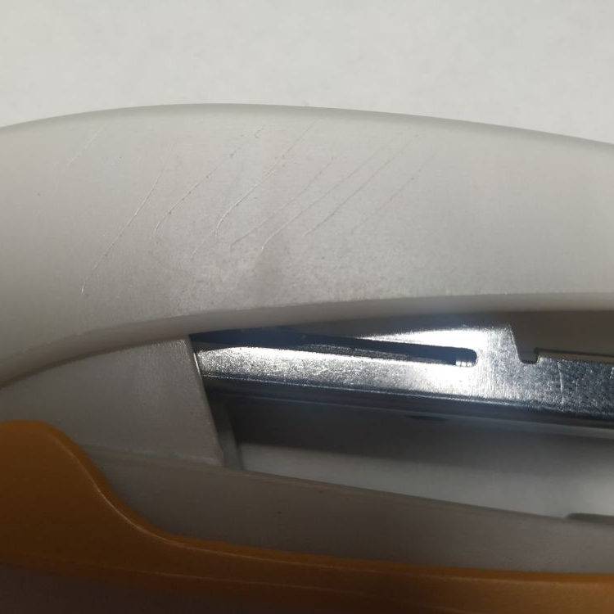
Stress testing
Дряпаємо пластик гостри предметом. В результаті на пластику залишаються сліди подряпин
Тест не пройдено

Slide 15
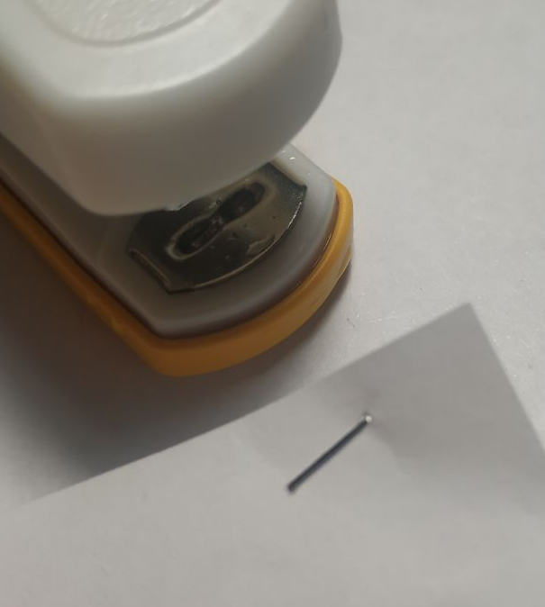
Stress testing
Поміщую степлер в окріп. Степлер не розплавився, оскільки даний тип пластику не розплавляється при температурі близькій 100 градусів.
Поміщую степлер в холодне місце температура якого -14. Зі степлером нічого не сталося.
Поміщую степлер у воду та провіряю чи може він працювати мокрим. Даний виріб успішно справляється із своєю задачею.
Тест пройдено

Slide 16
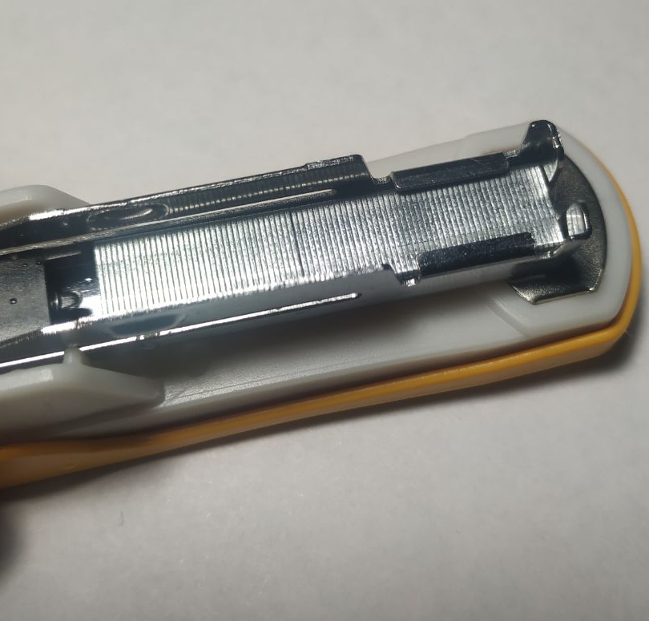
Performance testing
Степлер може забити тільки одну скобу за один раз, що є нормальним.
В степлер поміщається від 1 до 45 скоб
Тест пройдено

Slide 17
Performance testing
Степлер може забити тільки одну скобу за один раз.
В степлер поміщається від 1 до 45 скоб

